Slide 1
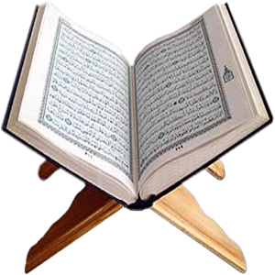
تفسير سورة مريم
الآيات من (34-37)

Slide 3
معاني الكلمات
معناها | الكلمة
يختصمون | يمترون
جمع حزب ، و الحزب جماعة من الناس | الأحزاب

Slide 4
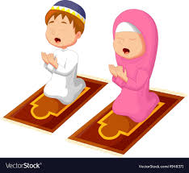
تفسير و فوائد الآيات
من فوائد الآيات
تأكيد عبودية عيسى لله نفي أنه ابن الله
تنزيه الله تعالى على أن يكون له ولد لأن ذلك صفة نقص في حقه سبحانه الله منزه عم كل نقص أو عيب
بيان عظيم قدرة الله تعالى في قوله للشيء الذي يريده كن فيكون

Slide 5
تجدنا في جوجل

Slide 6
من فوائد الآيات

Slide 7
التقويم
التقويم
س1: بين معاني الكلمات التالية
يختصمون
يمترون
جماعات الناس
الأحزاب

Slide 8
س2: ما المراد باليوم العظيم في قوله تعالى: ( فويل للذين كفروا من مشهد يوم عظيم)
يوم القيامة
استخرج فائدة من قوله تعالى : (ما كان لله أن يتخذ ولدا)
نفي الله اتخاذ الولد

